Slide 1
TẬP HUẤN CHUYÊN MÔN
THÔNG TƯ 22
CHUYÊN MỤC XÂY DỰNG MA TRẬN, ĐẶC TẢ
TRONG KIỂM TRA ĐÁNH GIÁ
THÔNG TƯ 22

Slide 2
MA TRẬN KIỂM TRA ĐÁNH GIÁ GIỮA KÌ VÀ CUỐI KÌ
CHỦ ĐỀ | NỘI DUNG | NĂNG LỰC MÔN HỌC VÀ CẤP ĐỘ TƯ DUY |  |  |  |  |  |  |  |  |  |  |  | TỔNG CỘNG
 |  | NL1 |  |  | NL2 |  |  | …. |  |  | NLn
 |  | Biết | Hiểu | Vận dụng | Biết | Hiểu | Vận dụng | Biết | Hiểu | Vận dụng | Biết | Hiểu | Vận dụng | Biết | Hiểu | Vận dụng
1 | Nội dung 1
2 | Nội dung 2
… | …
n | Nội dung n
Tổng
Tỉ lệ |  |  |  |  |  |  |  |  |  |  |  |  |  | ...% | …% | …%
1. Đề kiểm tra 100% TN, gồm 02 phần:
- Phần I: 24 câu trắc nghiệm nhiều lựa chọn.
- Phần II: 04 câu, 16 lệnh hỏi.
2. Số lượng câu hỏi đánh giá cho từng nội dung phụ thuộc vào số tiết dạy nội dung đó.

Slide 3
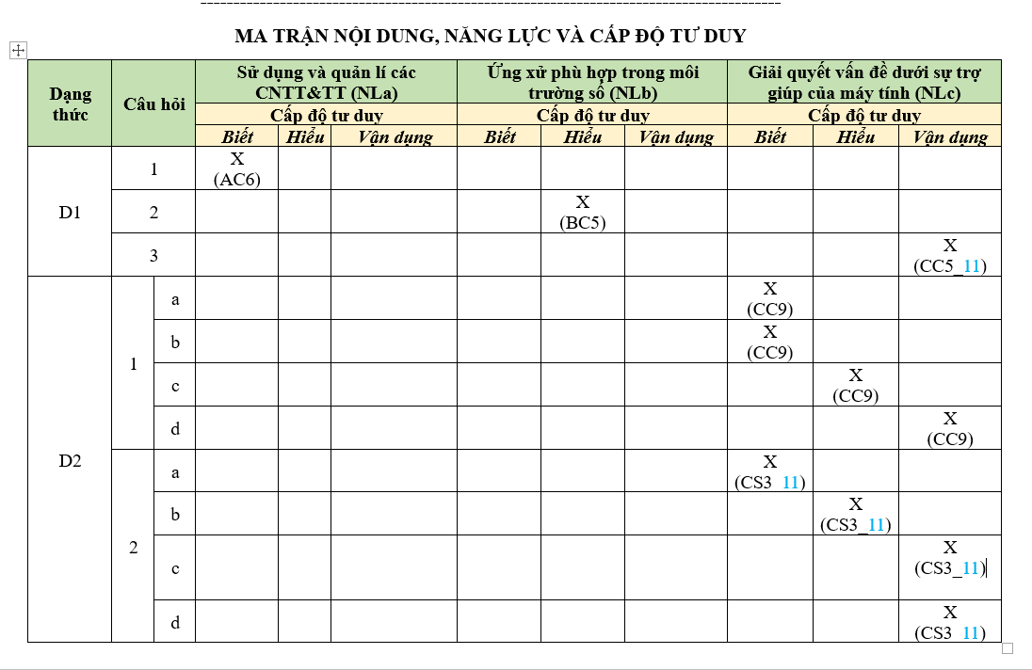
MA TRẬN KIỂM TRA ĐÁNH GIÁ GIỮA KÌ VÀ CUỐI KÌ
XÂY DỰNG CẤU TRÚC THEO THÀNH PHẦN NĂNG LỰC CÁC CHỈ BÁO

Slide 4
Thành phần năng lực | Chỉ báo
Nla: Sử dụng và quản lý các phương tiện CNTT và truyền thông | Sử dụng và quản lý được các thiết bị số thông dụng. Hiểu được cấu tạo và nguyên lý hoạt động cơ bản của máy tính và các thiết bị số. Sử dụng được các chức năng cơ bản của hệ điều hành. Các biểu hiện cụ thể như sau: AC1: Phối hợp và sử dụng đúng cách các hệ thống kỹ thuật số thông dụng AC2: Mô tả được chức năng các bộ phận chính của MT và thông số cơ bản của thiết bị số AC3: Tuỳ chỉnh chế độ hoạt động cho thiết bị số AC4: Trình bày được khái quát mối quan hệ giữa phần cứng, hệ điều hành, và chương trình ứng dụng AC5: Biết sử dụng được một số chức năng chủ yếu trong hệ điều hành để nâng cao hiệu quả sử dụng MT AC6: So sánh mạng Lan và Internet, biết đuợc khái niệm Iot AC7: Giới thiệu được chức năng cơ bản của một số thiết bị và giao thức mạng thông dụng, sử dụng được một số ứng dụng thiết thực trên mạng. AC8: Nhận biết được vai trò quan trọng của hệ thống tự động hoá xử lý và truyền thông tin trong xã hội tri thức.

Slide 5
Thành phần năng lực | Chỉ báo
Nla: Sử dụng và quản lý các phương tiện CNTT và truyền thông | Các biểu hiện bổ sung cho HS theo từng định hướng riêng như sau:
 | Định hướng ICT | Định hướng CS
 | AI1: Kết nối được MT với các thiết bị số thông dụng AI2: Biết tổ chức lưu trữ, khai thác dữ liệu phục vụ bài toán quản lý đơn giản trong thực tế | AS1: Hiểu biết được nguyên lý hoạt động của hệ thống thông tin bao gồm máy tính và các thiết bị số khác AS2: Hiểu được các phép toán nhị phân cơ bản và ứng dụng hệ nhị phân trong tin học AS3: Trình bày sơ lược việc thiết kế mạng

Slide 6
Thành phần năng lực | Chỉ báo
Nlb: Ứng xử phù hợp trong môi trường số | Hiểu được các quy định không gian số; Hiểu được mặt trái của Intenet và giao tiếp trên không gian mạng. Nhận biết và phòng tránh được các hành vi lừa đảo trên mạng, ứng xử văn minh và nhân văn trên không gian mạng. Hiểu được các nhu cầu nhân lực về CNTT và TT. Các biểu hiện cụ thể như sau: BC1: Trình bày và nêu ví dụ minh hoạ một số quy định về quyền thông tin và bản quyền, tránh được những vi phạm khi sử dụng thông tin và tài nguyên số BC2: Hiểu khái niệm, cơ chế phá hoại lây lan của phần mềm độc hại và cách phòng chống. BC3: Biết cách tự bảo vệ thông tin, dữ liệu và tài khoản cá nhân BC4: Hiểu được mặt trái của internet, nhận diện được những hành vi lừa đảo thông tin mang nội dung xấu và biết cách xử lý phù hợp BC5: Thể hiện tính nhân văn khi tham gia trong không gian mạng BC6: Có hiểu biết tổng quan về nhu cầu nhân lực, tính chất công việc của các ngành nghề trong lĩnh vực tin học cũng như các ngành nghề khác có sử dụng ICT BC7: Sẵn sàng, tự tin, có tính trách nhiệm và sáng tạo khi tham gia các hoạt động tin học.

Slide 7
Thành phần năng lực | Chỉ báo
Nlc: Giải quyết vấn đề với sự hỗ trợ CNTT&TT | Biết cách giải quyết vấn đề với sự hỗ trợ của MT. Biết được cấu trúc dữ liệu và thuật toán cơ bản. Sử dụng được các NNLT bậc cao. Sử dụng được các công cụ kỹ thuật số để hỗ trợ và giải quyết vấn đề. Biết được khái niệm cơ bản của trí tuệ nhân tạo. Khoa học dữ liệu. Các biểu hiện cụ thể như sau: CC1: Biết được các cấu trúc dữ liệu cơ bản CC2: Biết các giải thuật sắp xếp và tìm kiếm cơ bản CC3: Tạo được trang web đơn giản CC4: Viết được chương trình CC5: Biết khái niệm hệ cơ sở dữ liệu, biết kiến trúc hệ cơ sở dữ liệu tập trung và phân tán CC6: Sử dụng được máy tìm kiếm để khai thác thông tin một cách hiệu quả, an toán & hợp pháp CC7: Tìm kiếm lựa chọn được thông tin phù hợp và tin cậy CC8: Sử dụng được các công cụ kỹ thuật số, để tổ chức, chia sẽ dữ liệu & thông tin quá trình phát triển & giải quyết vấn đề CC9: Có những hiểu biết và hình dung ban đầu về trí tuệ nhân tạo và nêu được một số ứng dụng điển hình của trí tuệ nhân tạo.

Slide 8
Thành phần năng lực | Chỉ báo
Nlc: Giải quyết vấn đề với sự hỗ trợ CNTT&TT | Các biểu hiện bổ sung cho HS theo từng định hướng riêng như sau:
 | Định hướng ICT | Định hướng CS
 | CI1: Sử dụng được phần mềm thiết kế và chỉnh sưả đồ họa để tạo ra sản phẩm số phục vụ học tập và đáp ứng sở thích của cá nhân CI2: Sử dụng được phần mềm làm phim hoạt hình để tạo ra sản phẩm số, phục vụ học tập và đáp ứng sở thích của cá nhân. | CS1: Hiểu và vận dụng được các phương pháp làm mịn dần, thiết kế modun trong lập trình CS2: Xác định được cấu trúc dữ liệu thích hợp để biểu diễn thông tin, lưạ chọn và xây dựng được thuật toán hiệu quả để giải quyết vấn đề. CS3: Sử dụng được NNLT bậc cao, qua đó phát triển tư duy và tự động hóa CS4: Biết được mục tiêu và một số thành tựu khoa học dữ liệu và học máy. CS5: Biết được vai trò của phần mềm mô phỏng.

Slide 9
MA TRẬN KIỂM TRA ĐÁNH GIÁ GIỮA KÌ VÀ CUỐI KÌ
XÂY DỰNG CẤU TRÚC THEO THÀNH PHẦN NĂNG LỰC CÁC CHỈ BÁO

Slide 10
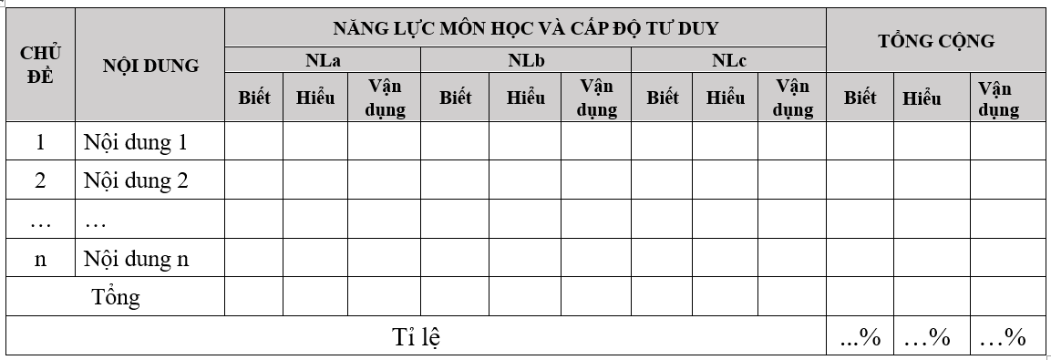
MA TRẬN KIỂM TRA ĐÁNH GIÁ
1. Đề kiểm tra 100% TN, gồm 02 phần:
- Phần I: 24 câu trắc nghiệm nhiều lựa chọn.
- Phần II: 04 câu, 16 lệnh hỏi.
2. Số lượng câu hỏi đánh giá cho từng nội dung phụ thuộc vào số tiết dạy nội dung đó.

Slide 11
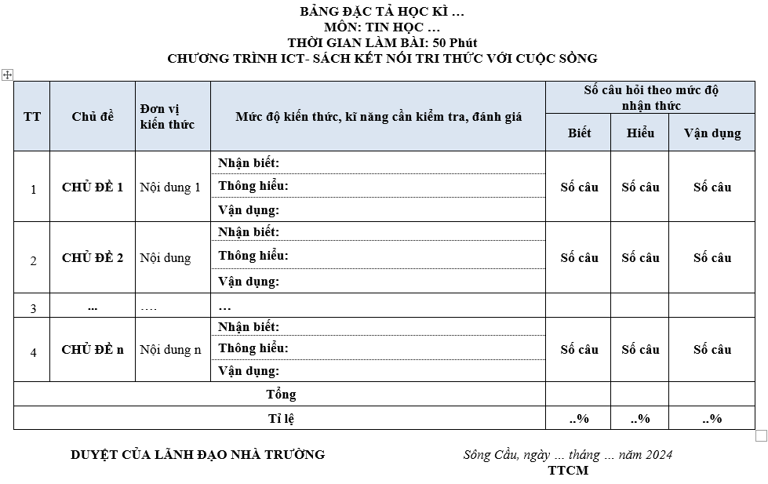
BẢNG ĐẶC TẢ ĐỀ KIỂM TRA
Nội dung 2

Slide 12
